Slide 1

SQL SERVER
VIEWS

Slide 2
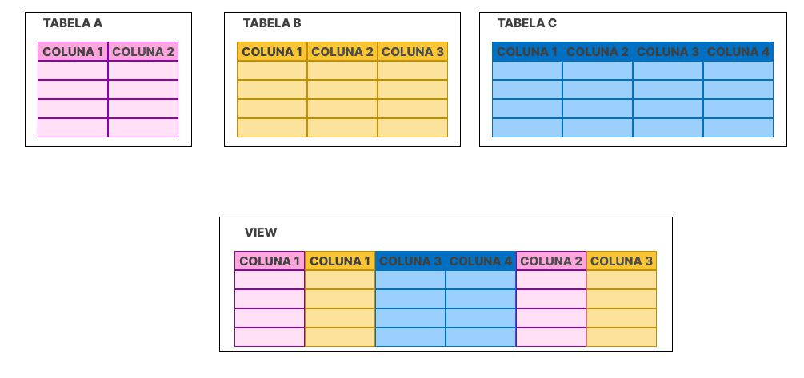
VIEWS (Visualizações)
Uma view é uma tabela virtual cujo o conteúdo é definido por uma query (busca).
Assim como uma tabela ela terá linhas e colunas. A não ser que ela seja indexada, a view não existirá como uma tabela de dados de valores armazenados no banco de dados.
Ao invés de criar uma junção toda vez que for preciso comparar tabelas, cria-se uma view com as definições desejadas.

Slide 3
VIEWS (Visualizações)
Sintaxe Básica
CREATE VIEW <nome_view> AS
SELECT <col_1>, <col_2>, <col_3>
FROM <nome_primeira_tabela>
JOIN <nome_segunda_tabela> ON <condição>

Slide 4
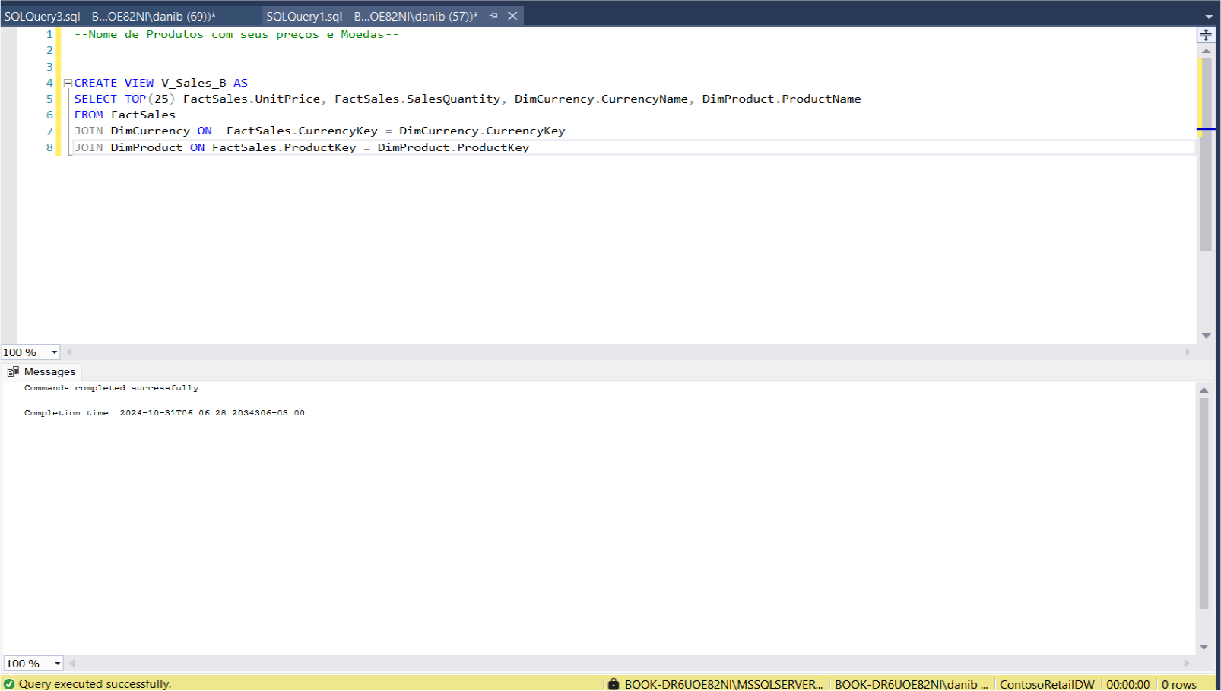
VIEWS (Visualizações)
Exemplo Contoso

Slide 5
TIPOS
INDEXED VIEW (VISUALIZAÇÃO INDEXADA)
A tabela gerada por essa view será armazenada como qualquer outra tabela do banco de dados.
São úteis com buscas que agregam várias linhas e colunas, mas não é bom utilizar com tabelas que são atualizadas frequentemente.

Slide 6
TIPOS
INDEXED VIEW (VISUALIZAÇÃO INDEXADA)

Slide 7
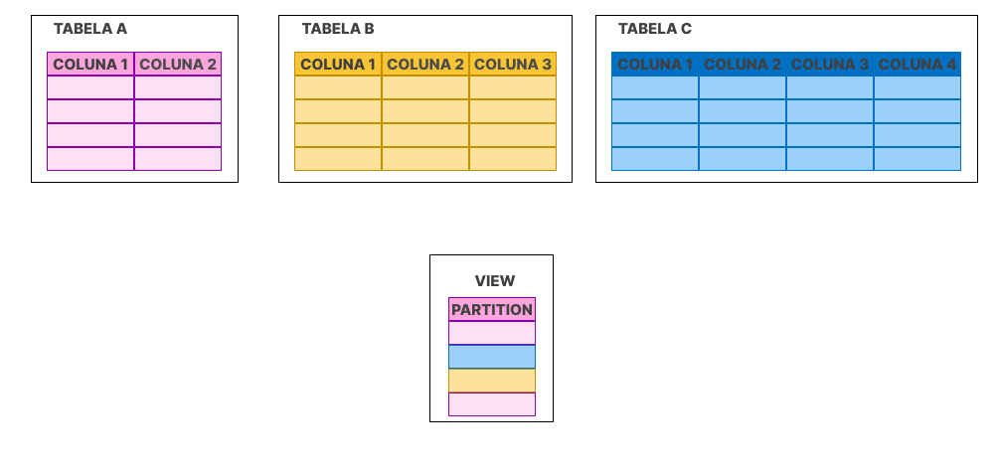
TIPOS
PARTITIONED VIEW ( VISUALIZAÇÃO PARTICIONADA)
Ao invés de agregar as colunas de outras tabelas para formar uma nova tabela, será agregado linhas de colunas de outras tabelas para formar uma nova coluna.

Slide 8
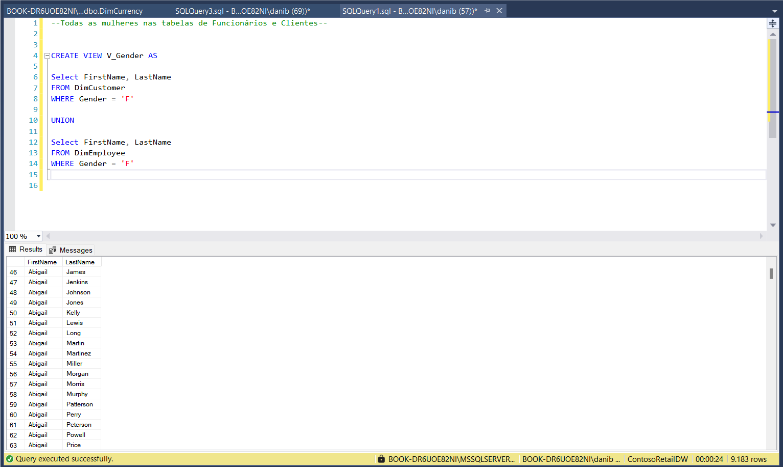
TIPOS
PARTITIONED VIEW ( VISUALIZAÇÃO PARTICIONADA)
Exemplo Contoso

Slide 9
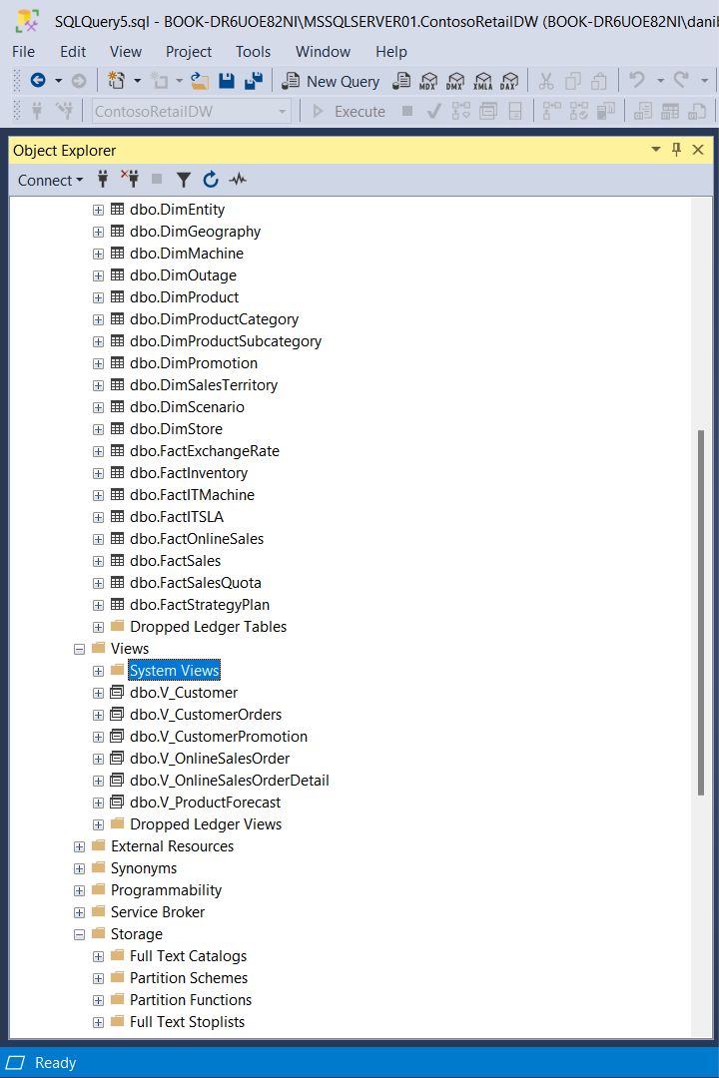
TIPOS
SYSTEM VIEW ( VISUALIZAÇÃO DO SISTEMA)
Ele expões o catálogo de metadados.

